Slide 1

GCS no kernel do Linux
Gustavo dos Santos Pias

Slide 2
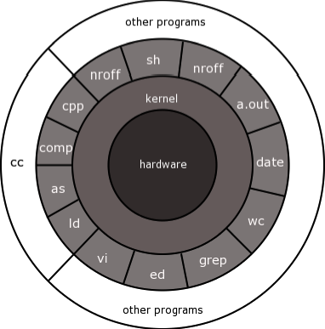
Kernel Linux
Kernel significa núcleo, ou, seja, é o centro da comunicação entre o hardware e seus processos. Ele funciona sozinho alocando memória e monitora onde tudo é armazenado.
Criador: Linus Torvalds

Slide 3
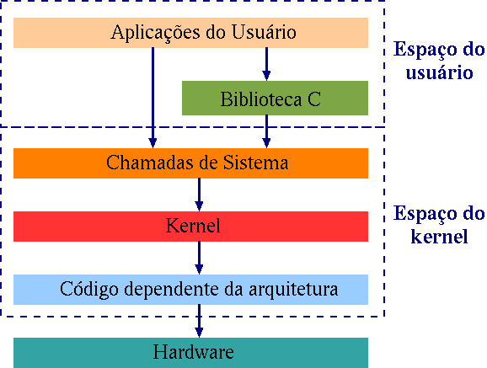
Kernel Linux
Processos:
-Gerenciador(lista de todos os processos por tabela hash ou lista circular)
-Processos interativos
-Processos em lote
-Processo de tempo real

Slide 4

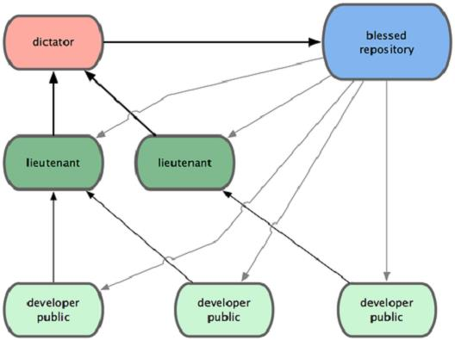
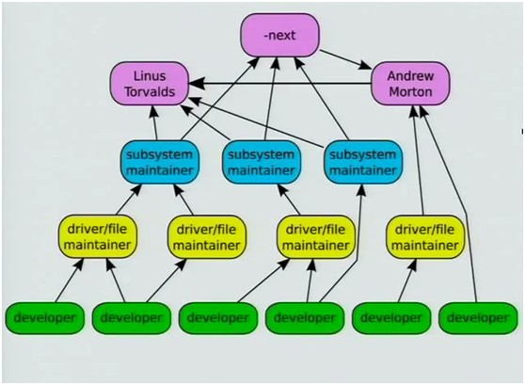
GCS no Kernel do Linux
E como funciona o GCS?

Slide 5
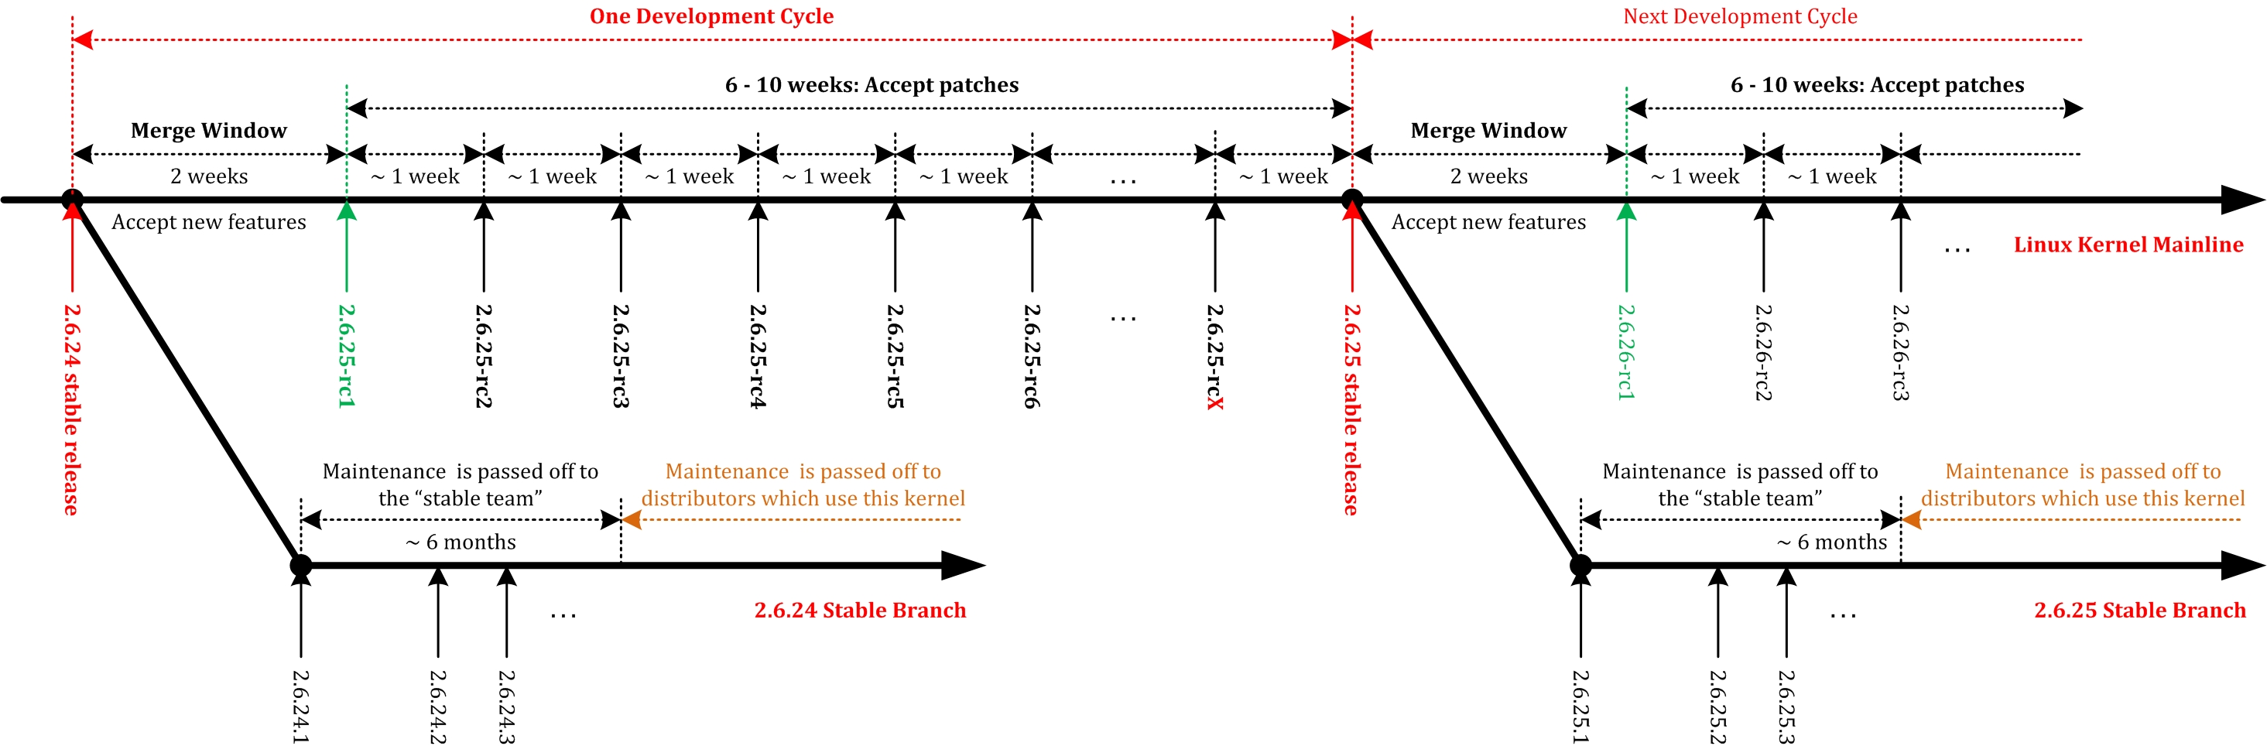
O processo ocorre por merge de patchs, onde consiste em na criação de uma janela merge aberta, após aproximadamente 2 semanas, onde os desenvolvedores clonam e modificam o código em acrescentando a outro branch, se for considerado estável e aceito pela comunidade de desenvolvedores (amplamente testado e organizado) e é incluída no kernel mainline por meio de merges. Passando antes por responsáveis de cada subsistema.
Após isso, é disponibilizada a primeira release candidate e não se pode mais fazer merges de novas funcionalidades, salve exceções. Então começa o tempo de estabilizar a versão, tarefa dada ao stable team que corrigem problemas e os submetem na mainline. Quando estável é passado as distribuições a função de manutenção. Este período dura cerca de 10 semanas e o ciclo recomeça novamente abrindo-se outra janela merge.

Slide 6
Aluno
Gustavo dos Santos Pias
Estudante de Engenharia de Software

